Slide 1
Processador de Efeitos Áudio
Wahwah, Tremolo e Reverb
Aluno: Eduardo Junqueira nº30241
Aluno: Gonçalo Guimarães nº20456
Orientação: João Faria

Slide 2



Sumário
1)Introdução
2)Trabalhos relacionados
3)Desenvolvimento
4)Resultados
5)Demonstração
6)Conclusões
Notes:
Deve ser colocado o sumário/agenda da apresentação.

Slide 3
1)Introdução
Este mini projeto intitulado de : JPRJ-10 Processador de Efeitos de áudio: Wahwah, Tremolo e Reverb.
Este trabalho como principal objetivo aplicar 3 efeitos “Whawha”, Tremolo, Reverb para áudios do tipo “.wav” de diferentes salas que têm determinados tipos de impulsos e têm também um input inicial.
No final pretendemos ter um áudio de saída que corresponda há junção do áudio de input e o áudio de impulso com o efeito.
Com este projeto pretendemos mostrar isso mesmo demonstrando todas as funções implementadas no “Octave” e seus respetivos áudios alterados no “Audacity”.
Desta maneira com esta Apresentação em formato PowerPoint pretendemos demonstrar e explicar o que foi feito ao longo das aulas e em casa em função da duração deste Mini Projeto.
Notes:
Introdução (1-2 Slides max.) - Enquadramento geral; - Descrição do problema; - Definição do âmbito e motivação para o trabalho.

Slide 4
2)Trabalhos Relacionados
Para a realização deste trabalho o grupo teve de fazer uma investigação prévia do que representava cada efeito e qual era a sua principal função, assim tivemos de procurar informação a nível de:
Links do Youtube de cada efeito:
wahwah: https://youtube.com/shorts/C-jvd5PMZ0o?si=HWr9iFkRgj9Suki6
Tremolo: https://youtube.com/shorts/R42yezeeVe4?si=nxgi-ZOnsZrXUA34
Reverb: https://youtu.be/SQmp1xX1sOA?si=DVzJ6fEI50McXnbj
Wahwah: O efeito altera a frequência de um sinal de áudio de forma cíclica, criando um som que lembra a palavra "wah”.
Tremolo: O efeito modula a amplitude do sinal de áudio, resultando em uma variação rítmica do volume.
Reverb: O efeito simula a reflexão do som em diferentes superfícies, proporcionando uma sensação de espaço e profundidade ao áudio.
Notes:
Trabalhos relacionados (2-3 slides max.) ou Estado da Arte ou Enquadramento Teórico, etc. - Nesta secção deverá ser apresentada a metodologia adotada para a pesquisa (incluindo a definição de critérios de análise/comparação), bem como apresentados os resultados obtidos; - A pesquisa tem como objetivo perceber qual o estado-da-arte da técnica, médodo, ou tecnologia, sob estudo. - Devem ser apresentados sumários dos trabalhos mais atuais e relevantes e atuais, acompanhados de uma comparação/discussão tendo em conta critérios previamente definidos. - No caso de não se identificarem trabalhos relacionados, esta secção poderá ser substituida por uma secção relativa ao Enquadramento Teórico do tema em estudo.

Slide 5
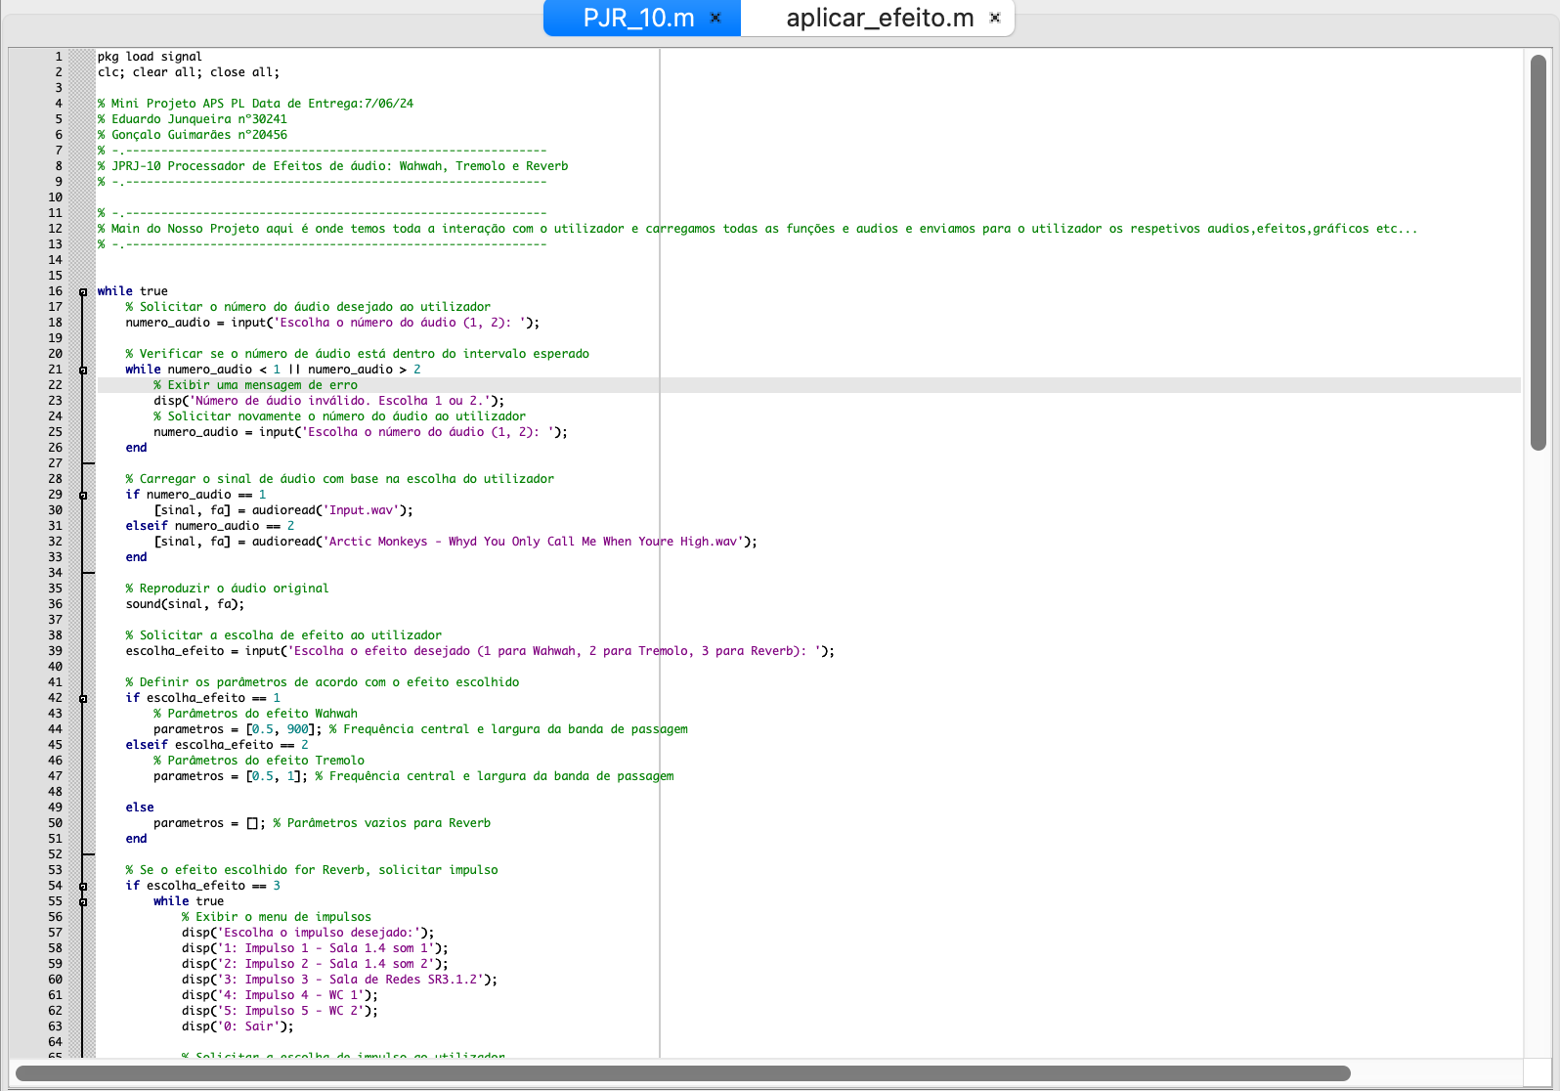
3)Desenvolvimento
Notes:
Desenvolvimento (4-6 slides) - Descrição detalhada da implementação

Slide 6
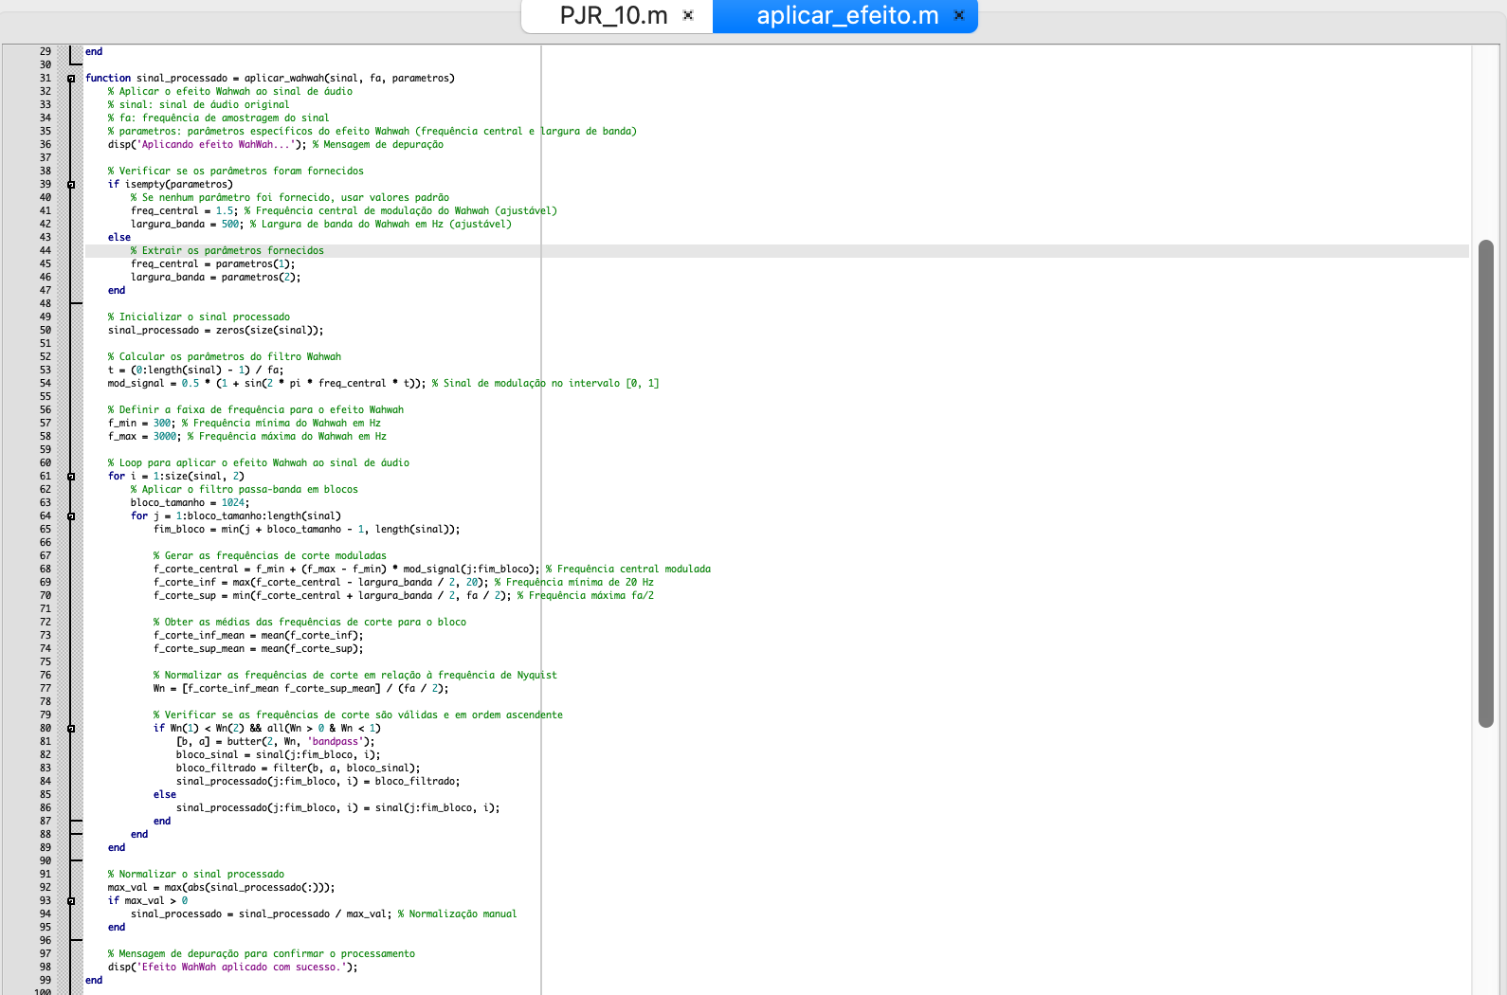
3)Desenvolimento
Notes:
Desenvolvimento (4-6 slides) - Descrição detalhada da implementação

Slide 7
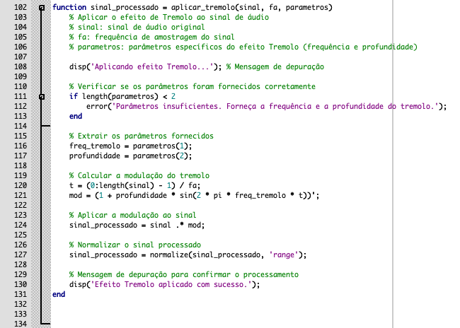
3)Desenvolvimento
Notes:
Desenvolvimento (4-6 slides) - Descrição detalhada da implementação

Slide 8
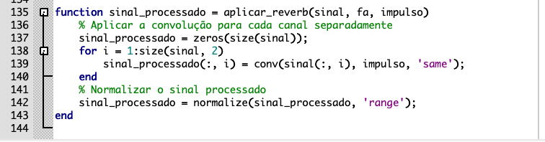
3)Desenvolvimento
Notes:
Desenvolvimento (4-6 slides) - Descrição detalhada da implementação

Slide 9
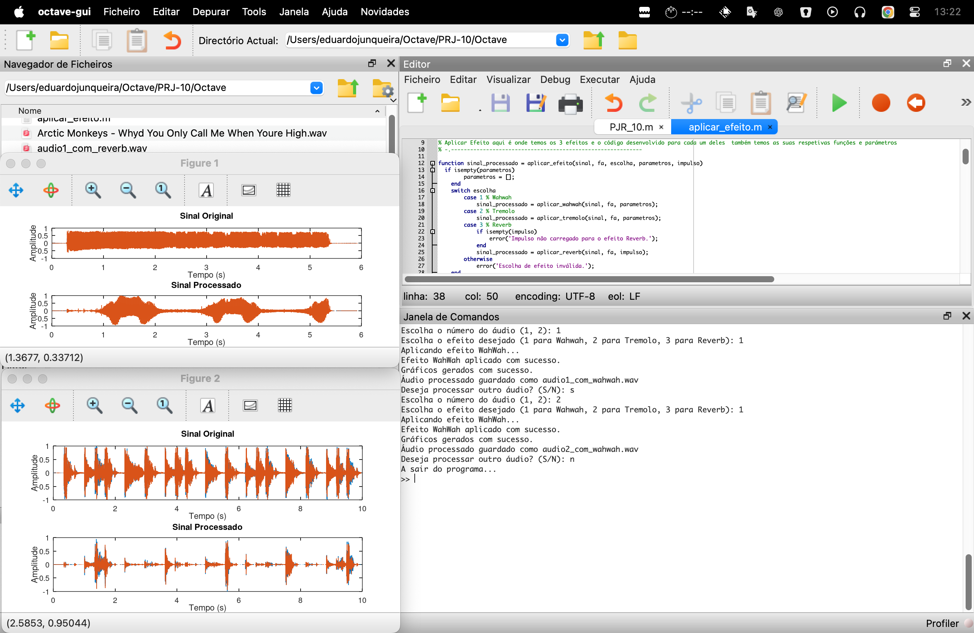
4)Resultados Obtidos Wahwah
Notes:
Resultados (1-2 slides max.)
- Apresentação dos resultados obtidos.
- Resultados obtidos devem ser quantificados, i.e. números, métricas, indicadores; - Apresentação dos resultados de forma gráfica (gráficos, etc);
- Discussão e análise criticas dos resultados obtidos.

Slide 10
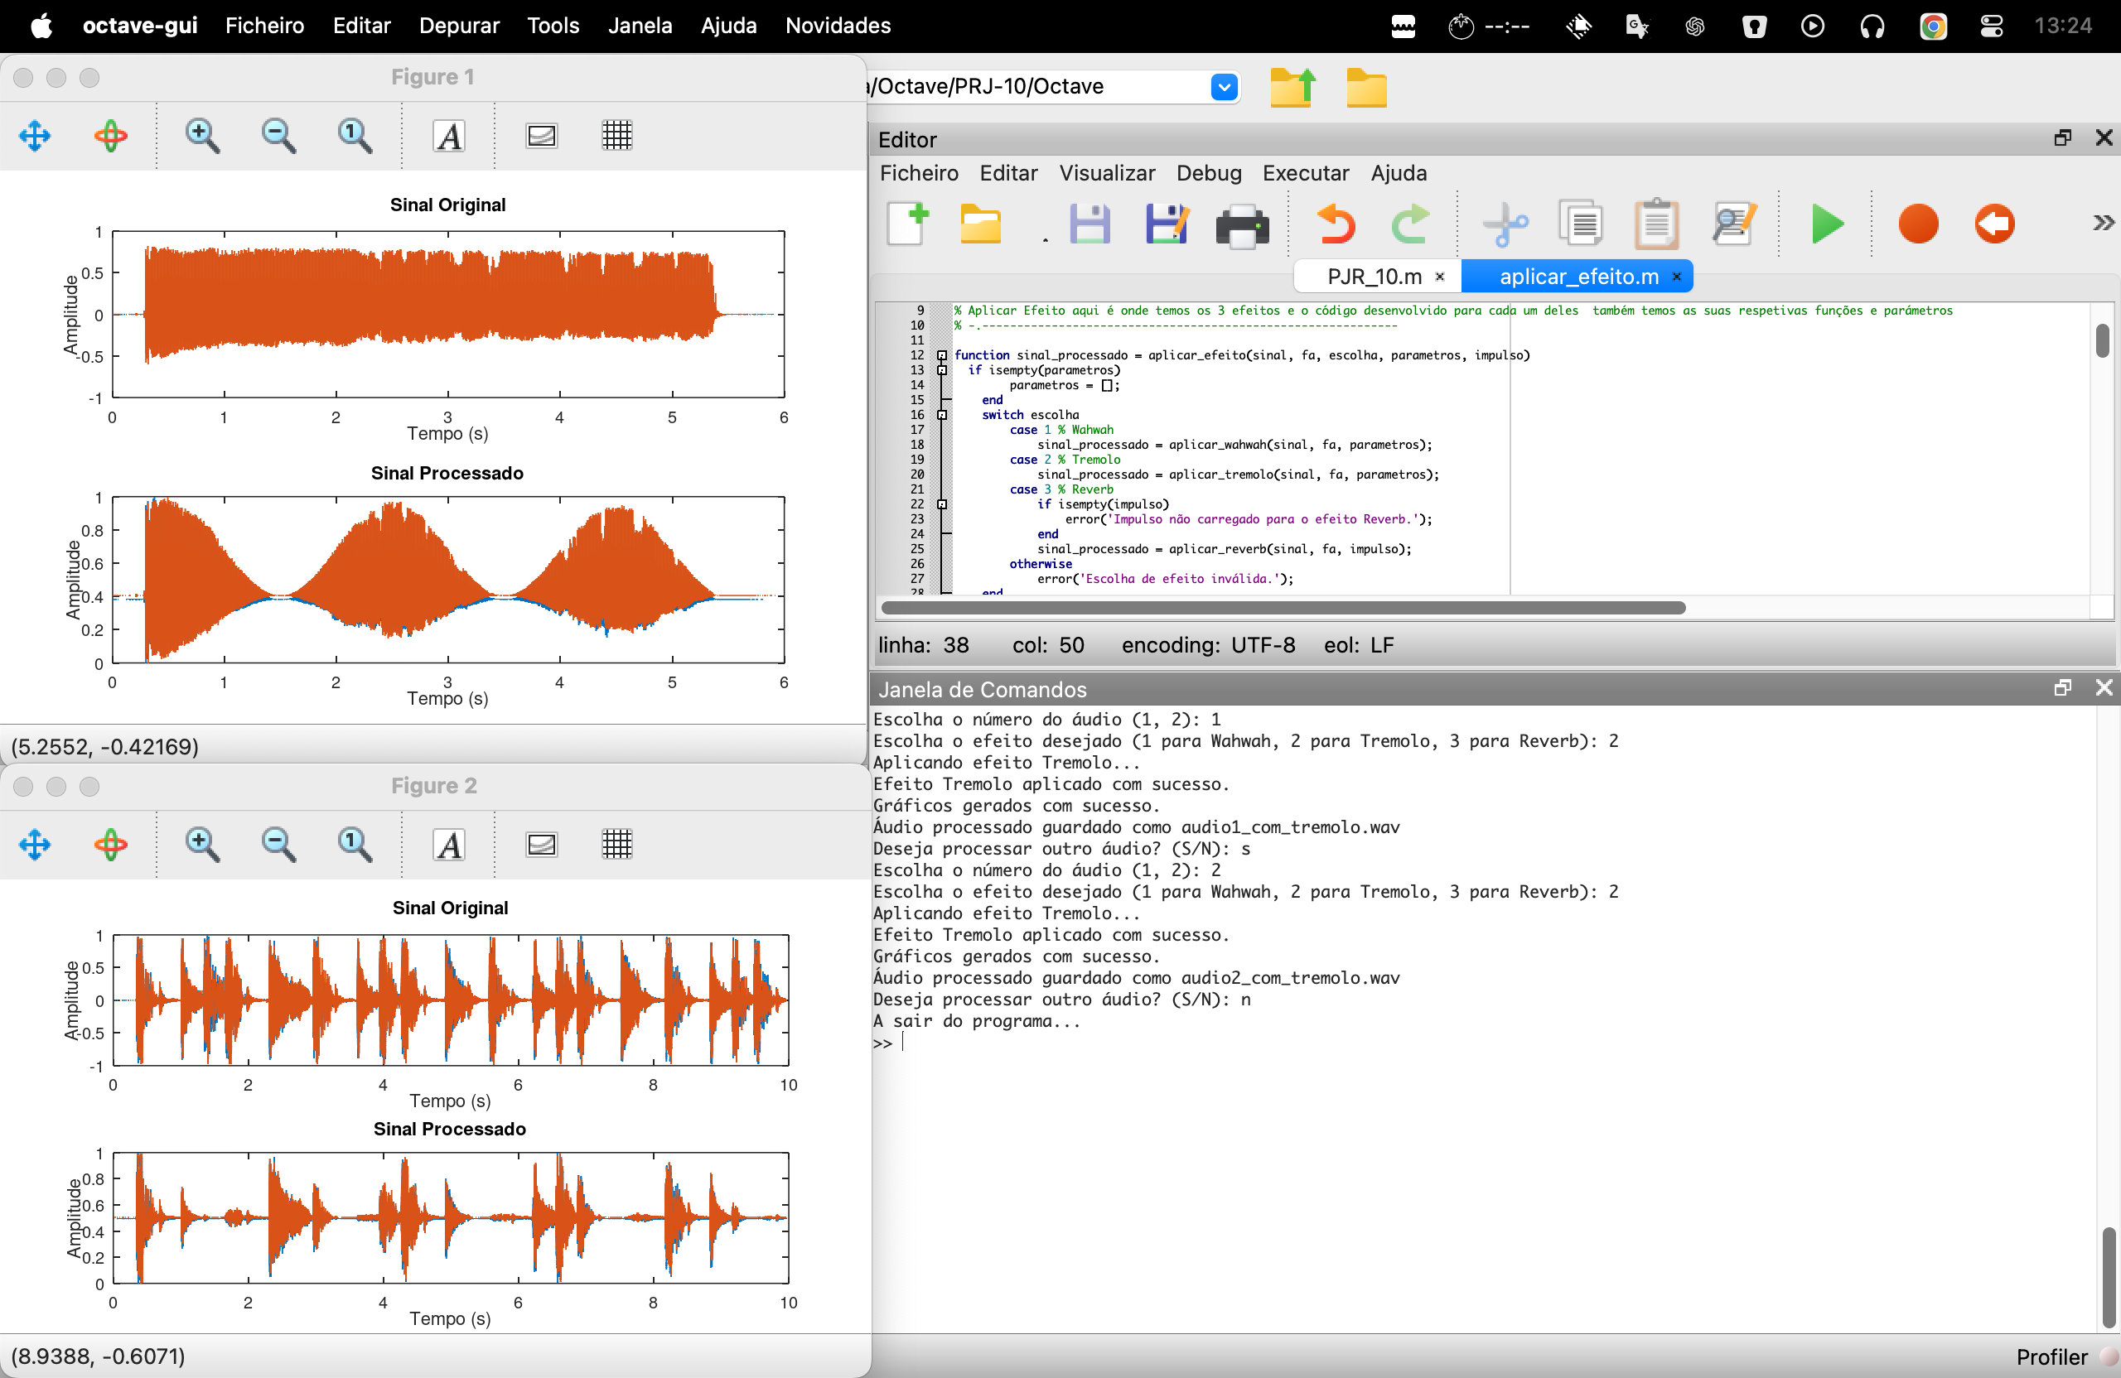
4)Resultados Obtidos Tremolo
Notes:
Resultados (1-2 slides max.)
- Apresentação dos resultados obtidos.
- Resultados obtidos devem ser quantificados, i.e. números, métricas, indicadores; - Apresentação dos resultados de forma gráfica (gráficos, etc);
- Discussão e análise criticas dos resultados obtidos.

Slide 11
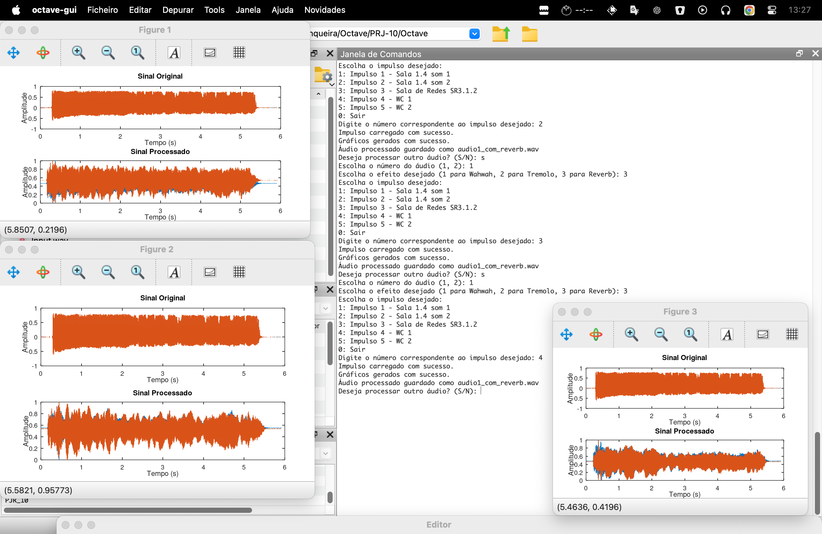
4)Resultados Obtidos Reverb
Notes:
Resultados (1-2 slides max.)
- Apresentação dos resultados obtidos.
- Resultados obtidos devem ser quantificados, i.e. números, métricas, indicadores; - Apresentação dos resultados de forma gráfica (gráficos, etc);
- Discussão e análise criticas dos resultados obtidos.

Slide 12
5)Demonstração
Agora vamos demonstrar o código e os áudios gerados pelo OCTAVE GUI
Notes:
Demonstração (1 slide)
- Altura de demonstrar o que foi feito.
- Pode ser feita uma demonstração em sala de aula na presença do protótipo;
- Na impossibilidade de replicar a demonstração em sala de aula pode ser feito um vídeo.

Slide 13
6)Conclusões
Em suma, os efeitos estão conforme o grupo idealizou.
Este trabalho, tinha o objetivo de implementar 3 efeitos e o 3º efeito Reverb ser composto por uma entrada e um áudio de input gerado em diferentes sítios da ESTG, ou seja, foi concluído com sucesso.
Tivemos dificuldades em implementar o efeito Wahwah, pois tivemos algumas dificuldades nos parâmetros que deveríamos usar para o mesmo.
Para terminar, aprendemos como implementar 3 efeitos diferentes e como implementar os mesmos a nível de diferentes áudios e interação com o utilizador criando menus iterativos.
Notes:
Conclusões (1 slide max.)
- Elencar as principais conclusões focando o contexto de aplicação; - Comparar os resultados obtidos com os objetivos iniciais (requisitos iniciais); - Dificuldades e oportunidades de aprendizagem; - Lições aprendidas.

Slide 14
FIM
Link Github do repositório publico onde se encontra o Mini Projeto:
https://github.com/EduardoJunqueira2004/PRJ-10.git

